Slide 1
Применение здоровьесберегающих технологий на уроках английского языка
Выполнила учитель
английского языка
Николаева С.П.

Slide 2
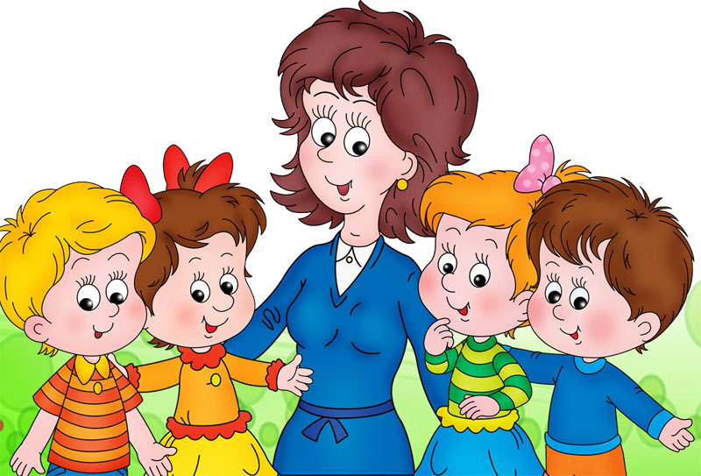
Цель здоровьесберегающих образовательных технологий обучения– обеспечить школьнику возможность сохранения здоровья за период обучения в школе, сформировать у него необходимые знания, умения и навыки по здоровому образу жизни, научить использовать полученные знания в повседневной жизни.

Slide 3
Факторы, негативно влияющие на здоровье учащихся:
неподвижная поза на уроке;
отсутствие живых чувственных ощущений;
преобладание словесно-информационного принципа учебного процесса;
-отсутствие чувственно-эмоционального фона на уроке

Slide 4
Виды разрядок:
-физкультминутка
-упражнения для коррекции осанки
-игра
-песня
музыкальная пауза
    дыхательные упражнения
-упражнения для глаз
-релаксация
-хромотерапия.

Slide 5
Отличительные особенности здоровьесберегающих образовательных технологий:
отсутствие назидательности и авторитарности
воспитание, а не изучение культуры здоровья
элементы индивидуализации обучения
наличие мотивации на здоровый образ жизни учителя и учеников
интерес к учебе, желание идти в школу
наличие физкультминуток
наличие гигиенического контроля

Slide 6
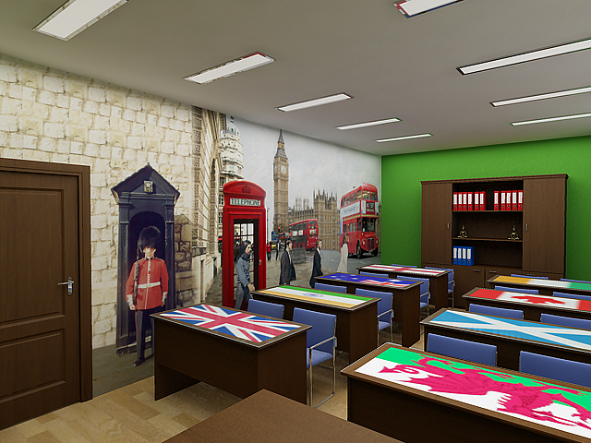
Требования к уроку английского языка в условиях здоровьесберегающей педагогики
1.Соблюдение санитарно-гигиенических норм в кабинете

Slide 7

Чередование и разнообразие видов учебной деятельности
-чтение
-письмо
-говорение
-аудирование
-групповая работа
-индивидуальная работа

Slide 8

Наличие и выбор места на уроке методов, способствующих активизации инициативы и творческого самовыражения самих учащихся
-свободная беседа,
-выбор способа действия,
-выбор способа взаимодействия;
-свобода творчества
-ученики в роли учителя,
-обучение действием,
-обсуждение в группах,
-ролевая игра,
-дискуссия,
-семинар,
-ученик как исследователь

Slide 9
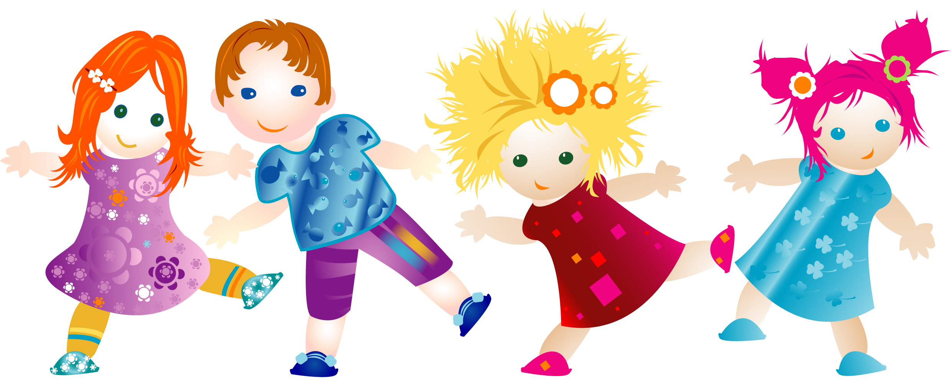
Физкультминутки и другие оздоровительные моменты на уроке:
песня
игра
зарядка

Slide 10

Психологический климат на уроке: похвала ученика, наличие эмоциональных разрядок
That’s incredible
You are on your way
That’s correct
Wow. I am proud of you
Outstanding work
Good

Slide 11

Характер, объем и дифференцированность домашних заданий соответствует реальным учебным возможностям, индивидуальным особенностям и способностям учащихся.

Slide 12
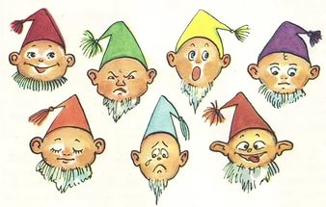
Рефлексия
Позвольте детям оценить самостоятельно урок и свою деятельность. Можно попросить обосновать свою позицию

Slide 13

Использование здоровьесберегающих технологий играет большую роль в жизни каждого школьника, позволяет легче и успешнее овладеть необходимыми знаниями на уроке

